Slide 1

Отчет старшей медицинской сестры за 2021 год.
«Детский сад
№ 48 «Айболит»
филиал АН ДОО «Алмазик»
г.Удачный , Республика Саха (Якутия)

Slide 2
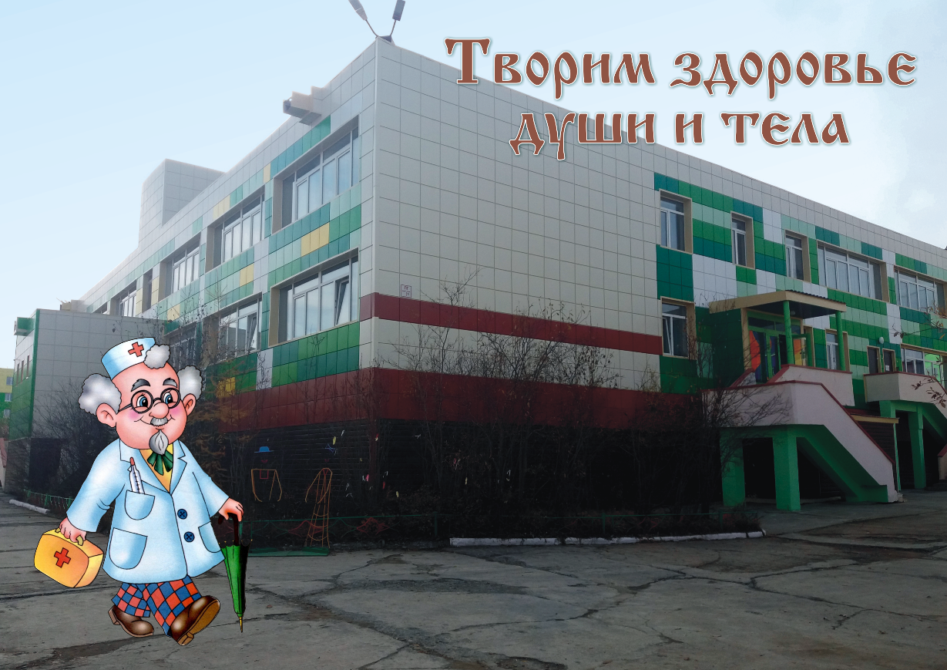
Если нельзя вырастить ребенка, чтобы он совсем не болел, то во всяком случае, поддерживать у него высокий уровень здоровья вполне возможно.
Н.М. Амосов

Slide 3

Приоритетное направление деятельности
Детский сад направлен на осуществление доврачебной медицинской деятельности по: вакцинации, медицинскому массажу, сестринскому делу в педиатрии, стоматологии, физиотерапии.
Приоритетные задачи: обеспечение реабилитационных и лечебно-оздоровительных мероприятий, адаптация к жизни в социуме, социальная защита и разностороннее развитие детей, нуждающихся в длительном лечении

Slide 4
Наш детский сад
Коллектив дошкольного образовательного учреждения "Айболит" вот более тридцати лет осуществляет свою работу, выполняя важную миссию, направленную на сохранение и укрепление здоровья детей, проживающих в суровых климатических условиях Крайнего Севера.
В основу работы оздоровительного учреждения положены теоретические и практические наработки в вопросах организации и внедрения системы оздоровления детей дошкольного возраста подверженных частым простудным заболеваниям. Специфика направленности дошкольного образовательного учреждения обусловлена наличием усиленного медицинского сопровождения воспитанников.
В детском саду работают высококвалифицированные медицинские работники. Штат медицинских работников позволяет осуществлять профессиональную деятельность по следующим направлениям: физиотерапия, лечебный массаж, фитотерапия, стоматология, профилактическая работа. Ежегодно 130-140 детей проходят дифференцированную программу оздоровления. Педагогическим и медицинским персоналом реализуются разнообразные методики как традиционного, так и нетрадиционного оздоровления с целью профилактики простудных и хронических заболеваний. Важное значение уделяется пропаганде здорового образа жизни, формированию осознанного отношению ребенка к своему здоровью с опорой на семейные традиции.
Творческий педагогический коллектив единомышленников внедряет современные педагогические и оздоровительные технологии воспитания и обучения. Материально-техническое оснащение детского сада позволяет организовывать медико-педагогическую работу с применением информационно-коммуникационных технологий. Результатом совместной, слаженной работы педагогического и медицинского персонала является сбалансированная организация воспитательно-образовательной и лечебно-профилактической работы, применение разнообразных закаливающих процедур (с учетом сезонных изменений), планирование и проведение физкультурно-оздоровительных мероприятий. Основной целью детского сада является разностороннее и целостное развитие ребенка, сохранение и укрепление его здоровья.
Именно комплексный подход в системе формирования здоровья детей дошкольного возраста подтверждает свою эффективность.

Slide 5


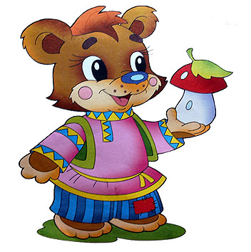




Группа младшего возраста (3 – 4 года)
«Солнышко»
плановая наполняемость
22 воспитанника
Группа комбинированной направленности
среднего возраста (4 - 5 лет)
«Топтыжка»
плановая наполняемость
15 воспитанников
Группа старшего возраста (5-6 лет)
«Шалунишка»
плановая наполняемость
25 воспитанников
Группа комбинированной направленности подготовительного возраста (6-7лет)
«Крепыш»
плановая наполняемость
15 воспитанников
Группа комбинированной направленности подготовительного возраста (6-7лет)
«Росинка»
плановая наполняемость
15 воспитанника
Группа подготовительного возраста (6-7лет)
«Кораблик»
плановая наполняемость
24 воспитанника
Группа подготовительного возраста (6 - 7 лет)
«Витаминка»
плановая наполняемость
25 воспитанников

Slide 6

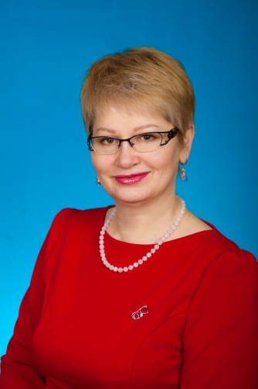
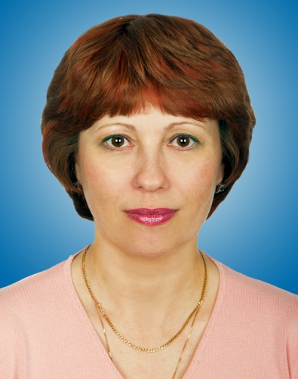
Медицинский персонал
Шайтан Ирина Борисовна
Врач педиатр
Высшая квалификационная категория
Образование: высшее
Общий стаж работы – 35 лет
Манжула Оксана Геннадьевна
Зубной врач
Высшая квалификационная категория
Образование: среднее специальное
Общий стаж работы - 30 лет

Slide 7
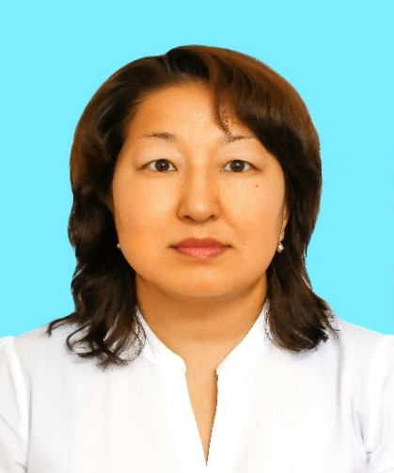
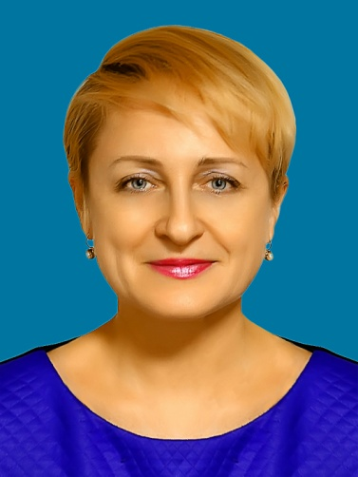
Арсаланова Виктория Владимировна
Старшая медицинская сестра
Высшая квалификационная категория
Образование: среднее специальное
Общий стаж работы – 20 лет
Полупанова Лариса Николаевна
Медицинская сестра по физиотерапии
Высшая квалификационная категория
Образование: среднее специальное
Общий стаж работы – 30 лет

Slide 8
Схема оздоровительной работы в ДОО
Рациональное 5-ти разовое
питание
Физкультурно-оздоровительные
мероприятия
Утренняя гимнастика
Лечебно-профилактические
мероприятия
Физкультурные мероприятия
Физиотерапия
Фитотерапия
Корригирующая гимнастика
Оздоровительное
плавание
Сезонная профилактика ОРЗ
Профилактика
йододефицитных состояний
Реабилитация после
перенесенного заболевания
Санация хронических очагов
полости рта

Slide 9
План работы детского сада по медицинскому обслуживанию на год
№ | Разделы и содержание работы | Ответственный исполнитель | Сроки выполнения
Организация медицинского обеспечения детей
1 2 3 4 5 | Разработка планов оздоровительной работы на год Оформление списков оздоровительных групп и листов здоровья Организация и контроль противоэпидемических мероприятий Анализ посещаемости в различных возрастных группах Участие в работе координационных советов и медико-педагогических совещаниях | Врач педиатр, старшая медсестра Старшая медсестра Старшая медсестра Старшая медсестра Врач педиатр, ст. медсестра | Начало учебного года При поступлении в д/сад По мере необходимости Ежемесячно Ежеквартально
Первичная профилактика
1 2 3 4 5 | Контроль санитарно –гигиенических условий в детском саду Контроль температурного режима кварцевания, проветривания в группах Проведение профилактических осмотров и обследование персонала Проведение обследования детей на педикулез Организация и контроль проведения закаливающих процедур в группах | Заведующий д/с, старшая медсестра Ст. медсестра Зав. д/с, ст. медсестра Ст. медсестра Врач, ст м/с, медсестра по оздоровлению | Постоянно Постоянно Постоянно 1 раз в неделю по плану Постоянно
Питание
1 2 3 4 | Организация питания детей Контроль и анализ качества питания, включая калорийность, выполнение натуральных норм Организация питания детей аллергиков Участие в работе Совета по питанию | Старшая медсестра Старшая медсестра Старшая медсестра Врач, ст. м/с, зав. детского сада, повар | Постоянно Постоянно Постоянно Ежемесячно
Иммунопрофилактика
1 2 3 | Проведение вакцинации Анализ вакцинации Контроль состояния здоровья до и после прививки, регистрация местной и общей реакции на прививку | Врач, старшая медсестра, процедурная м/с Врач, старшая медсестра Врач, старшая медсестра | По плану По плану

Slide 10
Диспансеризация
1 2 | Организация плановых осмотров врачей специалистов в декретированных группах Диспансерное наблюдение за детьми с хроническими заболеваниями | Врач , старшая медсестра Врач , старшая медсестра | По плану В течении года
Профилактика травматизма
1 2 3 | Инструктаж сотрудников о мерах по профилактике травматизма Комплектование аптечки первой помощи Анализ и учет травм | Заведующий д/с, ст. медсестра Старшая медсестра Старшая медсестра | Ежеквартально Один раз в месяц По мере необходимости
Взаимодействие с родителями
1 2 3 4 | Получение письменного согласия родителей на проведение оздоровительных процедур Консультации для родителей Оформление стендов по вопросам профилактики заболеваний и методам оздоровления Участие в родительских собраниях | Старшая медсестра Врач, ст. м/с Старшая м/с, м/ по оздоровлению Врач, ст. м/с | По мере поступления детей 2 раза в неделю В течении года В течении года
Взаимодействие с сотрудниками ДОО
1 2 | Проведение санитарно – просветительной работы с сотрудниками, включая инструктаж « Оказание первой помощи», « карантинные мероприятия» и др. Информирование сотрудников по физическому развитию детей, определению групп здоровья по результатам профилактических мед. осмотров | Врач, старшая м/с Врач, старшая медсестра | Ежеквартально В течении года

Slide 11
Индивидуальная программа оздоровления
Оксигенотерапия
МАССАЖ
Фитотерапия
ФИЗИО
КУФ
лечебный
Светолечение
профилактический
Электролечение
УФО
Ультразвуковые ингаляции
специальный
общий
УВЧ - терапия
Д, Арсонваль
Магнитотерапия
Электрофорез лекарственных средств
Ультразвук

Slide 12
Качественные показатели работы за 2021 год
Лечебно –профилактическая работа
В нашем детском саду успешно действует программа по оздоровлению детей - «Здоровячок». В рамках программы разработан план оздоровительных мероприятий для детей всех возрастных групп, для разных сезонов года. Он выполняется в каждой возрастной группе персоналом детского сада и медицинскими работниками.
Программа осуществляется по нескольким направлениям:
Создание оптимальных условий, обеспечивающих охрану и укрепление физического здоровья детей их эмоционального благополучия;
Оздоровление и снижение заболеваемости у детей ЧДБ и детей, состоящих на диспансерном учете;
Приобщение детей к ценностям здорового образа жизни, в единой цепи преемственности - семьи, д/с, школы, общественности через комплекс оздоровительных, общегигиенических, морально - этических мероприятий.
Для оказания первичной, доврачебной, врачебной и специализированной медико–санитарной помощи детский сад имеет лицензию
№ЛО-14-01-002484 от 24 декабря 2018 г.
Эффективность моей работы во многом зависит от профессионализма медицинского коллектива, от тесного взаимодействия с родителями, и их понимания. И вся работа строится во имя самого главного и ценного - здоровья наших детей!
Лечебно –профилактические мероприятия представлены:
Осуществление амбулаторного врачебного приема воспитанников. Зарегистрировано 243 - обращений по поводу оказания первичной медицинской помощи, в т. ч. с симптомами острых респираторных заболеваний, носовым кровотечением, заболеванием кожных покровов и др.
Измерение артериального давления, пульса - 100, антропометрия (4 раза в год ) - 140 детей, фитотерапия , орошение зева отварами лечебных трав -2573 процедур, медикаментозное лечение (по назначению врача) – 2616 процедур, оздоровительный курс кислородного коктейля –526 процедур и др.
Закаливание эффективно только тогда, когда оно обеспечивается в течении всего времени пребывания ребенка в детском саду.
Поэтому мы придерживаемся следующих правил:
Четкая соблюдение температурного режима помещения;
Соблюдение режима прогулок в любое время года, так как в январе - феврале Т достигает ниже – 40-55 С, обеспечение потребности в двигательной активности осуществляется в прогулочных галереях;
Занятия утренней гимнастикой и физкультурой в музыкальном сопровождении;
Организация санитарно –гигиенических и противоэпидемических мероприятий в условиях рисков распространения новой коронавирусной инфекции (COVID-19), проведение профилактических прививок, туберкулинодиагностики;
Восстановительное лечение в период реконвалесценции острых заболеваний (стимуляция иммунной системы, рассасывающая терапия).
Закаливающие процедуры с детьми проводятся систематически, без перерывов, с учетом индивидуальных и эмоциональных особенностей детей.
Дети, получившие полный курс оздоровления, возвращаются в другие детские сады согласно путевки по месту проживания.

Slide 13
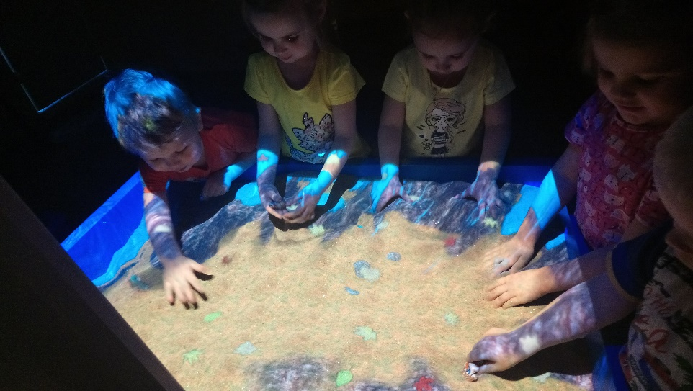
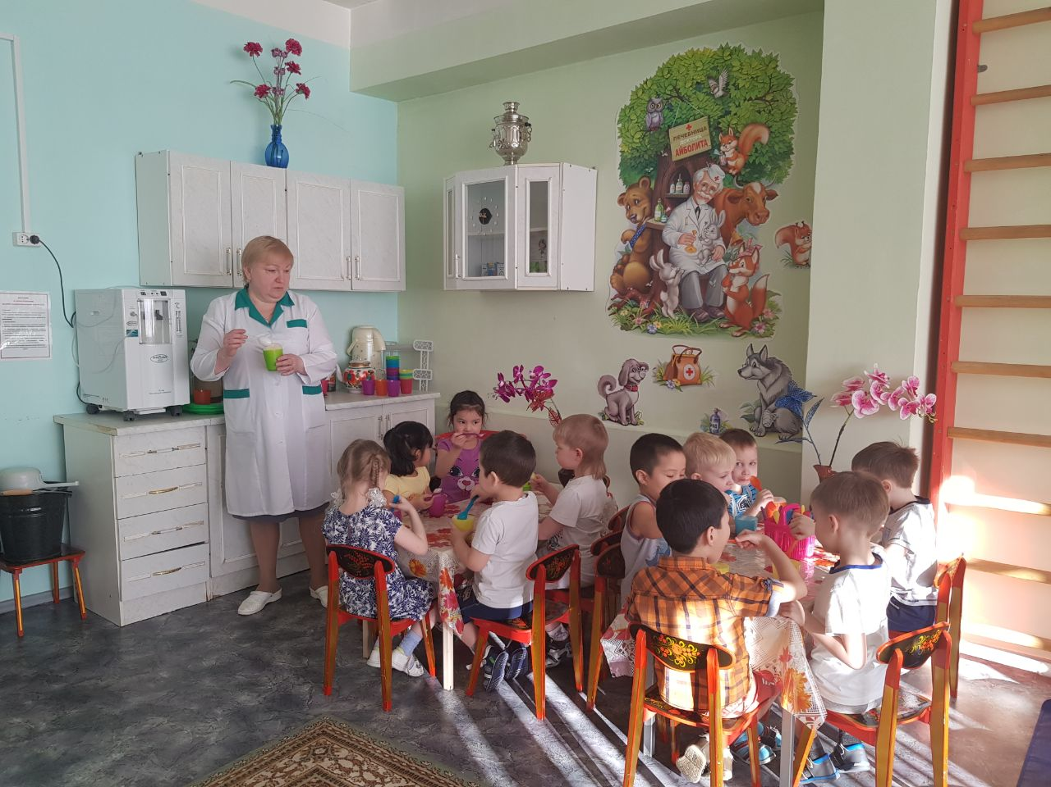
Растить здоровых детей – это подлинное искусство,
Его приходится совершенствовать всю жизнь.

Slide 14
Приказ Минздрава России от 21.03.2014г.№125н «О национальном календаре профилактических прививок и календаре профилактических прививок по эпидемическим показаниям»
Основой данной работы является наличие полной и достоверной информации о здоровье детей. Прививки детям проводится под контролем врача педиатра, при наличии письменно оформленного информированного согласия родителей, при соблюдении всех санитарно-эпидемиологических требований. Для своевременного учета детей, подлежащих вакцинации, ведется журнал учета профилактических прививок. План прививок на текущий год планируется в соответствии с национальным календарем профилактических прививок, с учетом индивидуальных особенностей каждого ребенка, временных и постоянных противопоказаний к вакцинации.
Наименование | Подлежало | Привито | % от плана
АДСМ | 14 | 15 | 100%
Полиомиелит | 10 | 19 | 100%
Корь | 53 | 53 | 100%
Паротит | 53 | 53 | 100%
Краснуха | 53 | 54 | 100%
БЦЖ | 5 | 1 | 20%
Грипп | 122 | 92 | 75,4%
Гепатит А | 11 | 11 | 100%
Превенар -13 | - | -
Выводы: В детском саду успешно проведена иммунизация в рамках национального календаря прививок, с целью обеспечения благополучия детского населения по инфекционным заболеваниям на 100% в условиях рисков распространения новой корона вирусной инфекции.
Туберкулинодиагностика
Наименование | № строки | Количество
Обследовано реакцией Манту | 1 | 90
Выявлено с виражом туберкулиновой пробы (дети отправлены на до обследование) | 2 | 0
Д- тест | 3 | 31
Проведение мероприятий по профилактике, раннему и своевременному выявлению туберкулеза проводится согласно п.825 СанПиН 3.3686-21 «Санитарно- эпидемиологические требования по профилактике инфекционных заболеваний»

Slide 15
Проведение плановых профилактических осмотров воспитанников согласно Пр. №514н
Диспансеризация детей, посещающих детский сад заключается в систематическом медицинском наблюдении за состоянием здоровья подрастающего поколения. Основной задачей является выявление ранних отклонений с целью предотвращения формирования хронической патологии. Составляются списки с привлечением специалистов детской поликлиники обособленного подразделения в г. Удачный Айхальская городская больница: окулиста, отоларинголога, хирурга, психиатра, стоматолога, дерматолога, лабораторные исследования крови и мочи, проведение электрокардиограммы, УЗИ органов брюшной полости, гинеколога, заключение врача педиатра.
По данным осмотра специалистов, занесение результатов осмотра в медицинские документы воспитанников, составление отчетов. Выявленные дети с хроническими заболеваниями направляются на дополнительное обследование и даются рекомендации по их
дальнейшему оздоровлению в нашем детском саду. Воспитанники с хроническими заболеваниями, инвалиды детства, часто болеющие дети взяты на диспансерный учет.
Количество хронической патологии регистрируемой в детском саду
Локализация патологии | Абсолютное число | В % к общему числу детей
Болезни органов дыхания | 0 | 0%
Психические расстройства | 2 | 1,64%
Болезни ЖКТ | 0 | 0%
Болезни МПС | 4 | 3,3%
Болезни кожи и подкожной клетчатки | 4 | 3,3%
Болезни эндокринной системы | 5 | 4,1%
Болезни органов зрения | 7 | 5,7%
Болезни крови и кроветворных органов | 5 | 4,1%
Новообразования | 0 | 0%
Болезни ЦНС | 13 | 10,7%
Всего детей с хронической патологией | 33 | 27,0%
Всего зарегистрировано DS | 36 | 29,5%
Детей с 1 патологией | 28 | 22,95%
Детей с 2 патологиями | 4 | 3,3%
Детей с 3 патологиями | 0 | 0%

Slide 16
ОТЧЁТ ПО ЗАБОЛЕВАЕМОСТИ
Наименование болезни | Всего случаев |  | От 3-5 лет |  | 6-7 лет
 | Случ. | дни | Случ. | дни | Случ. | дни
Общая заболеваемость | 473 | 3925 | 349 | 2862 | 124 | 1063
ОРВИ, грипп | 407 | 3382 | 301 | 2466 | 106 | 916
Пневмония
Бронхит | 10 | 101 | 5 | 54 | 5 | 47
Ангина | 15 | 120 | 12 | 98 | 3 | 22
Бронхиальная астма | 1 | 6 |  |  | 1 | 6
Ветряная оспа | 3 | 45 | 1 | 19 | 2 | 26
Эпидемический паротит
Скарлатина
Паразитарные заболевания | 1 | 15 |  |  | 1 | 15
ОКИ
Травмы | 2 | 23 | 2 | 23
Прочие всего: | 34 | 233 | 28 | 202 | 6 | 31
Болезни ЖКТ | 21 | 136 | 18 | 118 | 3 | 18
Болезни МПС | 2 | 10 | 1 | 5 | 1 | 5
Болезни глаза и прид. | 7 | 39 | 6 | 35 | 1 | 4
Болезни уха | 2 | 15 | 1 | 11 | 1 | 4
Болезни кожи | 2 | 33 | 2 | 33
ЧДБ | 33 |  | 25 |  | 8
Среднесписочный состав детей | 143,78 |  | 92,28 |  | 51
Число пропусков на 1 ребенка по болезни | 27,3 |  | 30,8 |  | 19,5
Средняя продолжительность заболевания | 8,3 |  | 8,2 |  | 8,6
Количество случаев на одного ребенка | 3,3 |  | 3,8 |  | 2,4
Индекс здоровья за год | 24,3% |  | 8% |  | 55%
Пропущено д/дн по болезни | 3925 |  | 2862 |  | 1063
Пропущено д/дн всего | 12608 |  | 9798 |  | 2810
Проведено д/дн всего | 19403 |  | 12932 |  | 6471
Детодни (план) | 18411
% выполнения | 105,4%

Slide 17
Отчет медицинской сестры по массажу
В комплексе оздоровительных процедур одним из главных методов мы считаем массаж, так как он улучшает обменные процессы в организме, стимулирует дыхание и кровообращение, активизирует газообмен в легких, вызывает положительные эмоции у детей. Прочно вошел в жизнь наших воспитанников и точечный массаж по системе А.А.Уманской, он очень эффективен при регулярном, систематическом и правильном применении.
Самомассаж рук «Поиграем ручками» по методике Су- Джок обеспечивает оздоровительный, тонизирующий эффект, поскольку на кончиках пальцев находится множество биологически активных точек. Массаж активных точек (ушей, лица, шеи, головы) повышает функциональную деятельность головного мозга, помогает при снятии головной боли.
Наименование мероприятий | Количество детей получивших массаж | Число полученных процедур массажа в у.м. е. | Охват в %
Всего | 178 | 4693 у.м.е. | 100 %
Общеукрепляющий массаж | 119 | 3373 у.м.е | 97,5 %
Лечебный, в т. ч.: При плоско-вальгусных стопах | - | - | -
При бронхолегочных заболеваниях | 25 | 660 у.м.е | 20,4 %
При нарушении осанки | 15 | 420 у.м.е | 12,2 %
По другим показаниям | 8 | 240 у.м.е. | 6,5%

Slide 18
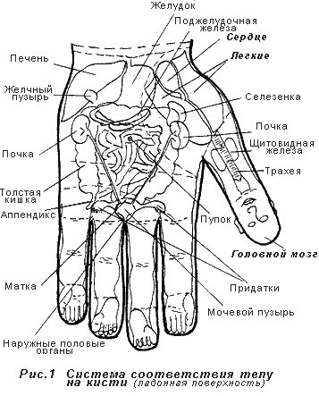
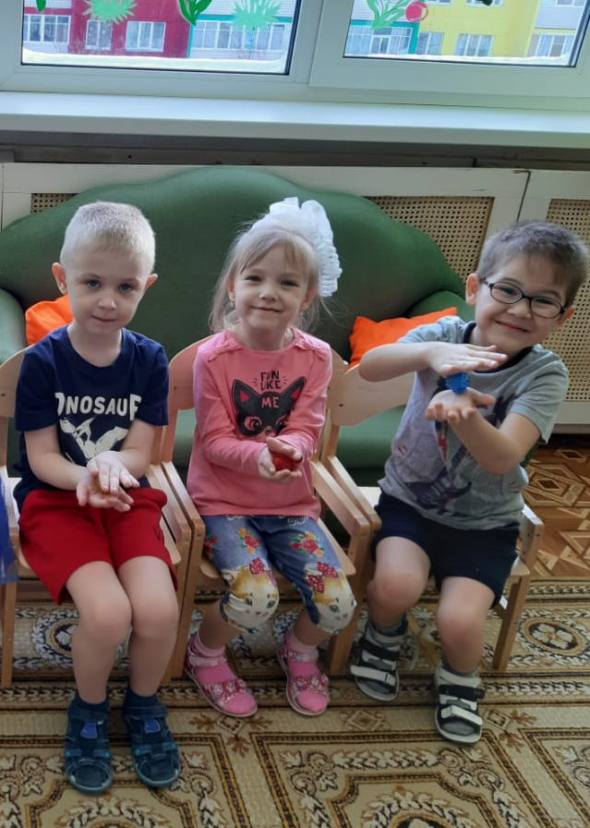
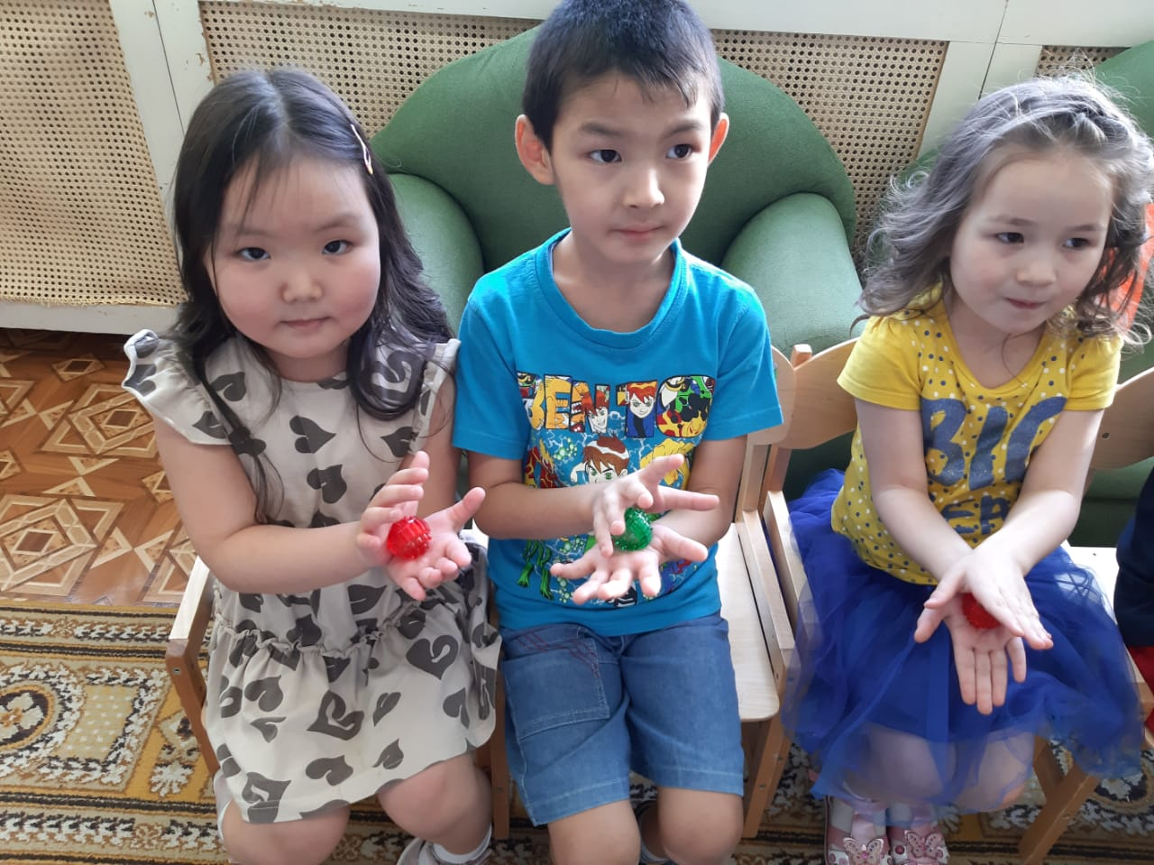

Slide 19
Отчет о проделанной работе физиотерапевтического кабинета
Наименование процедуры | Проведено всего в единицах | % от среднесписочного состава | Проведено с хронической патологией | % от общего числа Хронических больных
Тубус - кварц | 1236,6 | 57,3 % | 2 | 6,9%
УВЧ | 2625 | 25,4% | - | -
Электрофорез | 290 | 11,4% | 1 | 3,2%
Ингаляции | 12 | 4,9% | 1 | 3,2%
Д,арсонваль | - | - | - | -
Ультразвук | 530 | 27% | - | -
МТ | 704 | 30,3% | - | -
Ультратон | - | - | - | -
СМТ- Рефтон | 27 | 0,8% | - | -
УФО группы | 5676 | 86,8% | 23 | 74,1
Выводы: Одним из важных оздоровительных мероприятий по профилактике простудных заболеваний является комплекс физио- и массажных процедур, который осуществляется в соответствии с принципами систематичности и системности с индивидуальным подходом к каждому воспитаннику детского сада. Качественными показателями является увеличение индекса здоровья детей и снижение заболеваемости, а главное, что родители удовлетворены работой детского сада на 100%. Таким образом, детский сад стабильно функционирует и в настоящий момент находится в режиме развития.

Slide 20
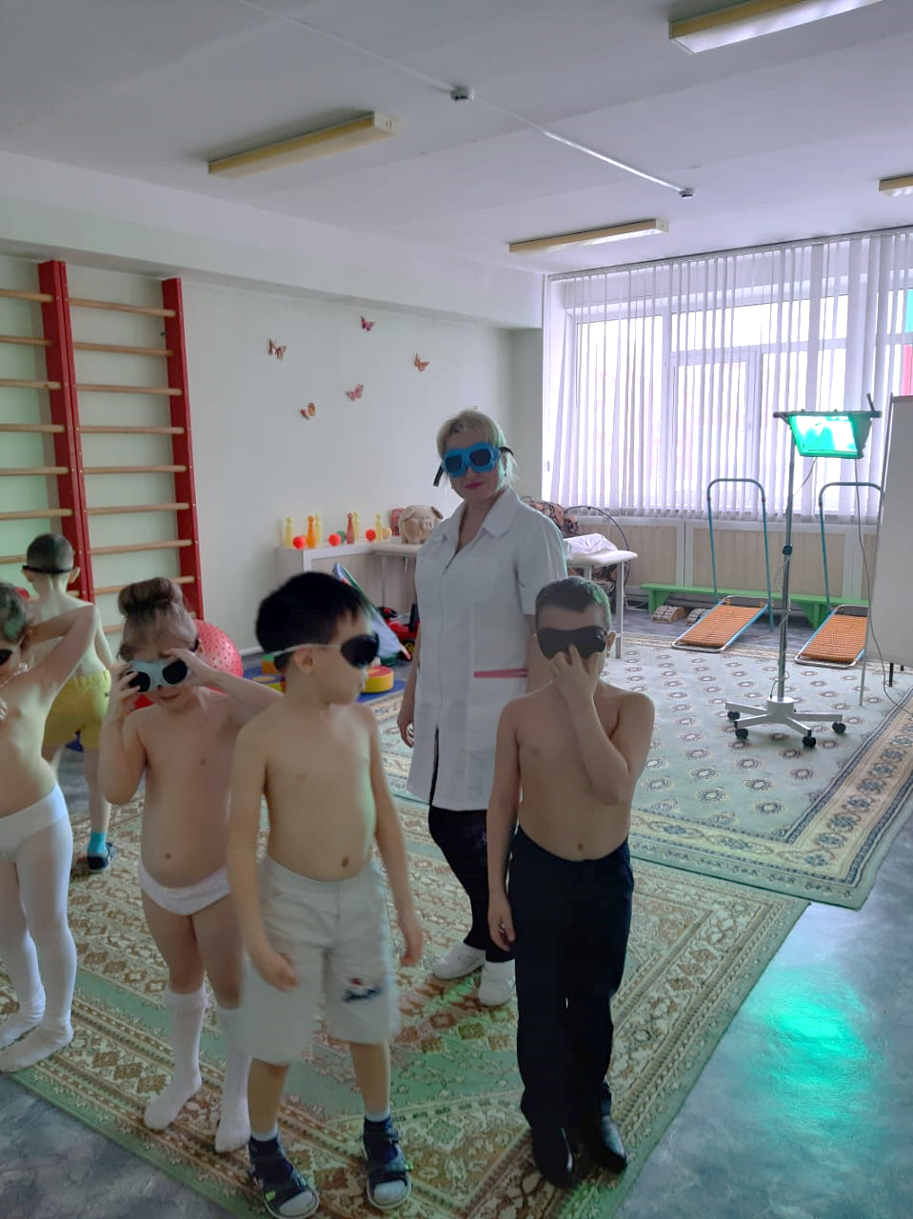
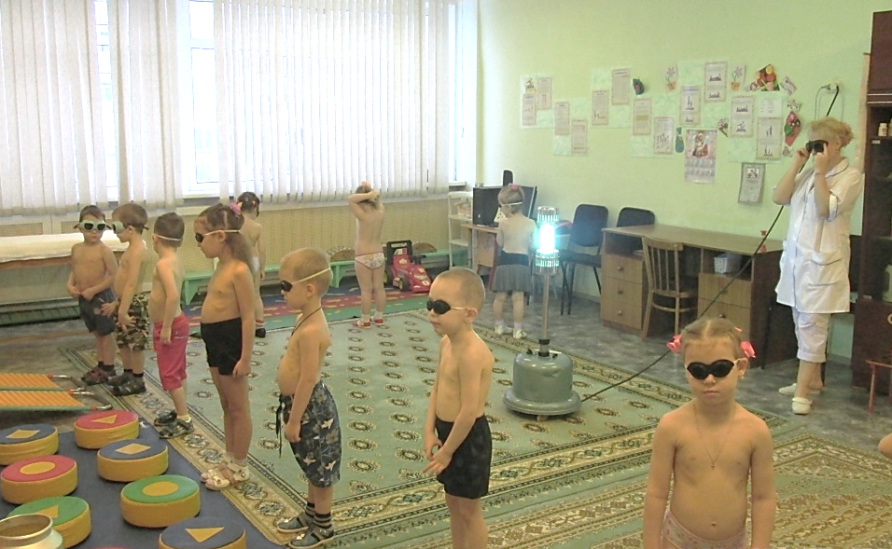

Slide 21
Отчет по профилактическим оздоровительным мероприятиям
 | Наименование мероприятий | Количество детей
 |  | Подлежало по плану | Проведено | Охват в %
1 | Комплексы упражнений по профилактике нарушений зрения, осанки, плоскостопия- Хождение по «Дорожке здоровья», по коврику с шипами, пуговичному коврику и т. д. Рижский метод оздоровления | 116 | 122 | 105%
2 | Точечный массаж по Уманской: Массаж рук « Поиграем ручками» Су-Джок, дыхательная, звуковая, зрительная гимнастика | 116 | 122 | 105%
3 | Закаливающие процедуры: послеобеденный сон без маечек, контрастное умывание лица, рук, ног прохладной водой после сна | 116 | 122 | 105%
4 | Плавание в бассейне 2-3 раза в неделю | 75 | 55 | 73%
5 | Полоскание полости рта солевым раствором | 116 | 122 | 100%
6 | Фитотерапия (витаминный, противопростудный, успокоительный, грудной) по 2 –недели «Д» группе- по нозологиям | 116 | 122 | 105%
7 | Кислородный коктейль | 63 | 63 | 100%
8 | Орошение зева травами (ромашка, шалфей) | 90 | 90 | 100%
9 | Ежедневные прогулки на свежем воздухе, прием детей на участках (лето) | 116 | 122 | 105%
10 | Профилактика йододефицитных состояний | 160 | 160 | 100%
11 | Общеукрепляющая, иммуномодулирующая терапия | 116 | 120 | 105%
12 | Витаминотерапия ( Компливит) | 116 | 120 | 105%
13 | Фитонцидопрофилактика – «волшебная приправа» (лук, чеснок) весна- осень | 116 | 120 | 105%
14 | Профилактика и лечение кариеса у дошкольников | 116 | 116 | 100%
15 | Оздоровительный массаж, ЛФК, массаж биологических активных точек «Зайкин массаж», ранний возраст | 116 18 | 119 18 | 100% 100%
16 | Работа с группой ЧДБ и «ИД» | 33 | 33 | 100%

Slide 22
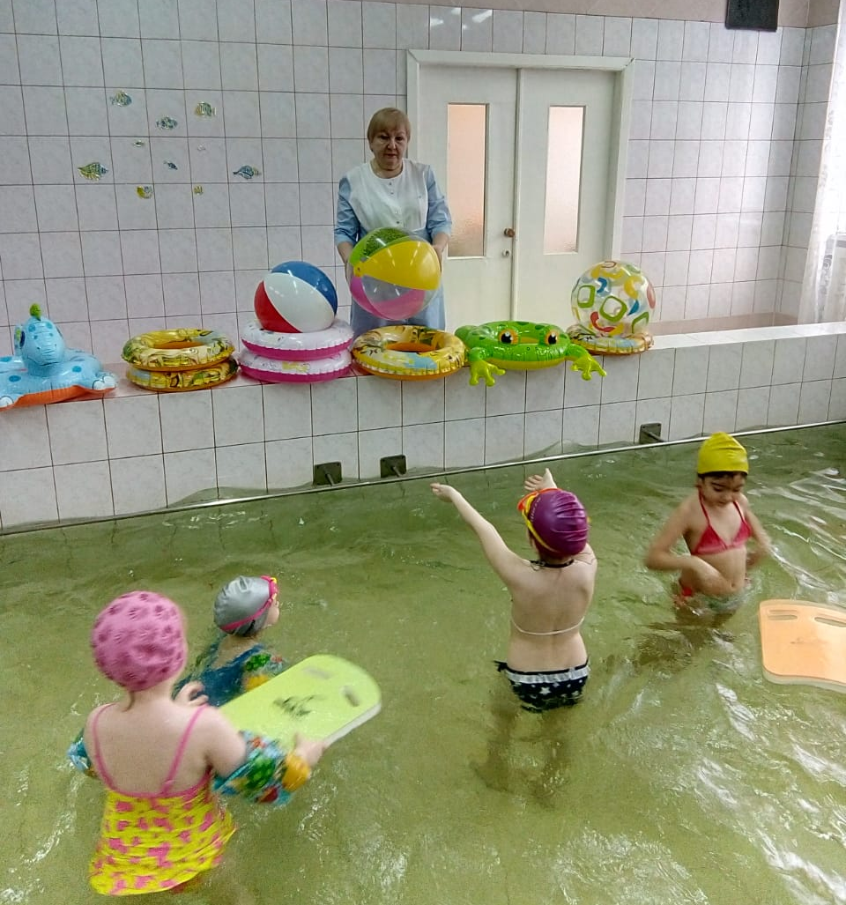
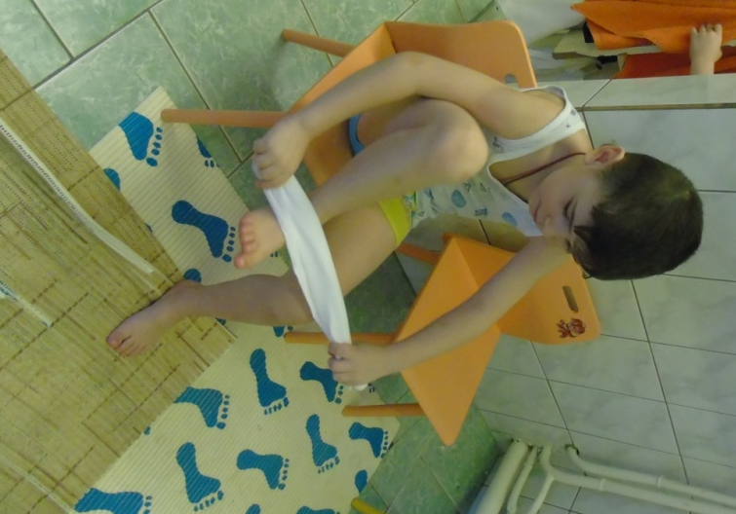
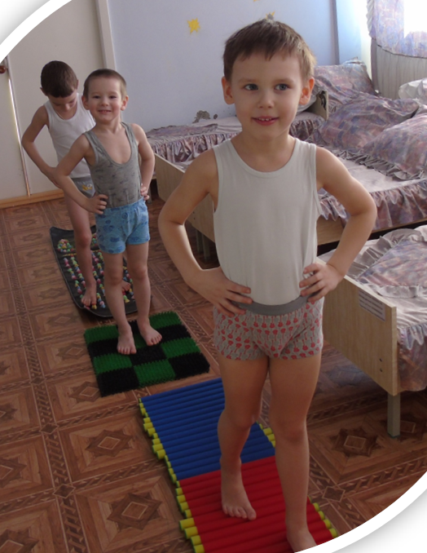
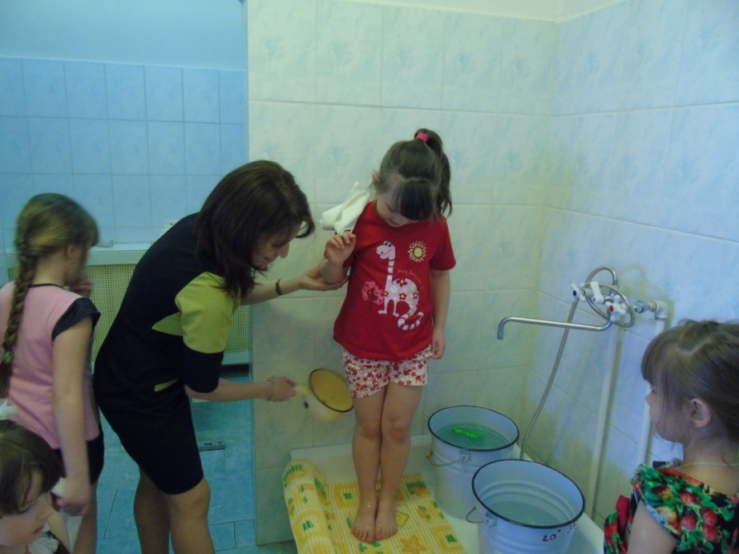
Чтобы быть здоровым, нужны собственные усилия, постоянные и значительные. Заменить их нельзя ничем.
Н.М.Амосов

Slide 23
Отчет о проделанной работе зубного врача стоматологического кабинета
Количество рабочих дней | 162
Количество посещений всего | 1856
Количество первичных больных | 790
Количество санированных больных | 284
Количество пломб всего | 1355
Количество пломб кариес | 878
Количество пломб пульпит и периодонтит | 110
Соотношение неосложненного кариеса к осложненному | 1:8
Среднее число пломб в день | 9
Трудовые условные единицы | 4981
В нашем детском саду работает стоматологический кабинет, оборудованный в соответствии с санитарными правилами амбулаторного приема. Кабинет регулярно снабжается современными пломбировочными материалами, эндодонтическими инструментами (для работы в корневых каналах) и другими стоматологическими аксессуарами одноразового применения. Ежегодно проводится профилактический осмотр воспитанников, оказывается стоматологическая помощь детям всех детских садов Удачнинского отделения. Детей обучают правильно чистить зубы. Важное звено профилактики стоматологических заболеваний санитарно – просветительская работа. С этой целью раз в месяц вывешивается информация для родителей, на родительских собраниях проводятся уроки здоровья. Родителям объясняют, как выбрать зубную щетку и пасту ребенку, как правильно чистить зубы, рассказывают о важности рационального питания. Родителей убеждают проходить с ребенком профилактический осмотр как минимум два раза в год.
При организации стоматологической помощи на базе детского сада дети в привычной обстановке знакомятся с врачом, им организуют беседы в кабинете, и только потом лечение. Такой подход очень важен, он помогает преодолеть чувство боязни и сомнения.

Slide 24
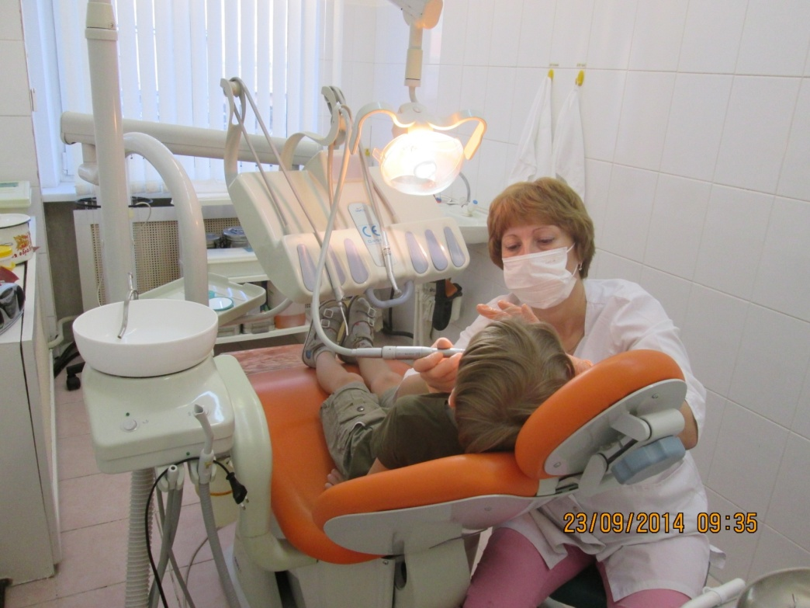

Slide 25
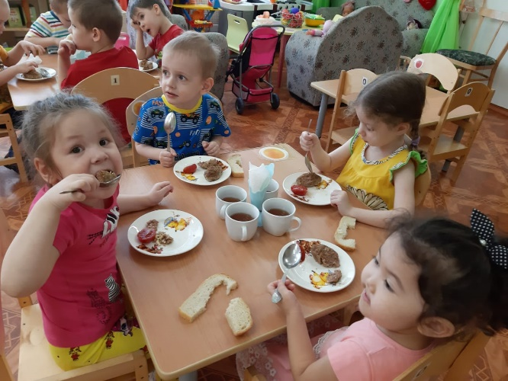
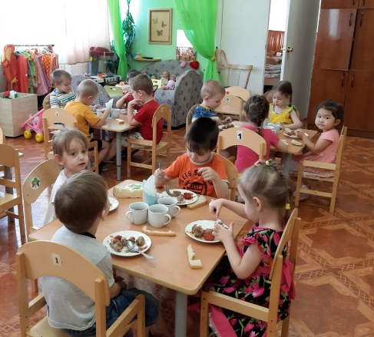
Питание - основа нормального развития и здоровья ребенка. В условиях Крайнего Севера - задача первостепенной важности. Специфические условия нашего региона требуют увеличения калорийности пищи на 10% за счет увеличения белков, жиров, витаминов и минеральных веществ. Для растущего организма чрезвычайно важно сбалансированное, разнообразное питание с обязательным включением в рацион свежих овощей, фруктов и соков. С этой целью в наших детских садах введен дополнительный второй завтрак, в виде сока или фруктов. Для детей страдающих заболеваниями желудочно-кишечного тракта готовится индивидуально, а при пищевой аллергии заменяем согласно таблицы замены продукта.
Отчёт по замене продуктов питания детям с аллергической патологией
Количество детей нуждающихся в замене | Продукт подлежащий замене | В граммах | Продукт замены | В граммах
3 | кофейный напиток | 100 | чай | 100
4 | цитрусовые | 150 | Яблоки или Груши, бананы | 150
1 | яйцо | 40 | Сыр Творог мясо | 20 30 30
1 | мед | 15 | сахар | 10
3 | шоколад | 25 | печенье | 40
3 | какао | 100 | чай | 100
3 | Молоко или молочные продукты | 100 | Сгущенное молоко Рыба, говядина | 30 80
Итого: 5 детей
Индивидуально подобранное гипоаллергенное питание способствует уменьшению кожных проявлений аллергических реакций и улучшает функцию пищеварительного тракта. Элиминационное питание строится по типу исключения продукта- аллергена и заменой его равноценными пищевыми продуктами с таким расчетом, чтобы общее количество белков,
жиров, углеводов, содержащих в рационе, соответственно возрастной норме. Мы надеемся, что созданные в детском саду условия снизят риск возникновения аллергических реакций, обеспечат условия для укрепления здоровья детей, безопасную жизнедеятельность.

Slide 26
Распределение детей по группам здоровья воспитанников
Группа здоровья | Состоит на начало года | Состоит на конец года | Улучшили группу здоровья (одна цифра) | Ухудшили группу здоровья (одна цифра) | Без изменений (одна цифра)
I | 6 | 6 |  | 1 | 7
II | 94 | 85 | 2 |  | 87
III | 22 | 21 | 2 |  | 23
IV | 7 | 10 |  |  | 8
ВСЕГО: | 129 | 122 | 4 | 1 | 125
Возраст | Всего | Группы здоровья
 |  | I | II | III | IV
3-5лет | 54 | 2 | 42 | 8 | 2
6-7 лет | 68 | 4 | 43 | 12 | 8
ВСЕГО: | 122 | 6 | 85 | 21 | 10
Пояснение: При оценке состояния здоровья детей по группам здоровья, определяется нестабильная динамика, с некоторым улучшением по сравнению с 2020 годом. Списочный состав детей уменьшился, так как в детском саду открылись 3 группы комбинированной направленности для 10 детей- инвалидов и 9 детей с ОВЗ.

Slide 27

Нормативно-правовые документы в работе детского сада
Федеральный закон от 30.03.1999 № 52-ФЗ "О санитарно-эпидемиологическом благополучии населения";
Федеральный закон от 24.07.1998 № 124-ФЗ "Об основных гарантиях прав ребенка в Российской Федерации";
Федеральный закон от 21.11.2011 N 323-ФЗ(ред. от 25.06.2012)"Об основах охраны здоровья граждан в РФ.
Конституция Российской Федерации (принята всенародным голосованием 12.12.1993)
Федеральный закон от 29.12.2012 № 273-ФЗ «Об образовании в Российской Федерации»
Федеральный закон №157 от 17 сентября 1998 г. «Об иммунопрофилактике инфекционных болезней».
Федеральный закон от 02.01.2000 N 29-ФЗ (ред. от 19.07.2011)"О качестве и безопасности пищевых продуктов".
Приказ Минздрава России от 21.03.2014г.№125н «О национальном календаре профилактических прививок и календаре профилактических прививок по эпидемическим показаниям».
Постановление Правительства РС(Я) от 24.11.2011 N 575 «Об утверждении регионального календаря профилактических прививок и прививок по эпидемическим показаниям Республики Саха (Якутия)»
Приказ Минздрава России от 21.12.2012 №1346н «О Порядке прохождения несовершеннолетними медицинских осмотров, в том числе при поступлении в образовательные учреждения и в период обучения в них»
Приказ Минздравсоцразвития России от 16.04.2012 N 366н «Об утверждении Порядка оказания педиатрической помощи»
Приказ Минздрава России от05.11.2013 № 822н « Об утверждении Порядка оказания медицинской помощи несовершеннолетним, в том числе в период обучения и воспитания в образовательных организациях»
Приказ Минздрава России от 02.12.1999 № 429 «О порядке предоставления информации»
Приказ МЗ РФ 0т13.11.2012 № 910н «Порядок оказания медицинской помощи детям со стоматологическим заболеванием»
СП 2.1.7.2790-10 «Санитарно-эпидемиологические требования к обращению с медицинскими отходами».
СП 2.4.3648-20 "Санитарно-эпидемиологические требования к организациям воспитания и обучения, отдыха и оздоровления детей и молодежи"
СанПиН 2.3/2.4.3590-20 "Санитарно-эпидемиологические требования к организации общественного питания населения
СанПиН 3.3686-21 «Санитарно-эпидемиологические требования по профилактике инфекционных болезней»
СП 3.3.2.1248-03 «Условия транспортирования и хранения медицинских иммунобиологических препаратов»
МУ 3.3.2.1761-03 «О порядке уничтожения непригодных к использованию вакцин и анатоксинов»
СП 2.1.3678-20 «Санитарно- эпидемиологические требования к эксплуатации помещений, зданий, сооружений, оборудования и транспорта, а также условиям деятельности хозяйствующих субъектов, осуществляющих продажу товаров, выполнение или оказание услуг»
МР. «Питание детей в детских дошкольных учреждениях северных районов страны» (утв. Минздравом СССР 05.07.1985 N 11-14/24-6)
СанПиН 2.3.2.1078-01 «Гигиенические требования к безопасности и пищевой ценности пищевых продуктов»

Slide 28
Санитарно-просветительная работа
Санитарно-просветительскую работу осуществляет весь медицинский персонал детского сада, согласно утвержденного годового плана. Подготовку материалов мы проводим, используя разнообразную медицинскую литературу, наглядные пособия, статьи из интернета. Ежемесячно ведется учет и контролируется проведение лекций, статей, выпуска санитарных бюллетеней. Заранее готовится информационный материал , определяя его направление и содержание. Проводятся индивидуальные беседы, консультации с родителями и сотрудниками детского сада. Ведется журнал учета санитарно –просветительской работы, инструктажей, ежемесячно подготавливаются рефераты, памятки, пособия и др. В кабинете старшей медсестры имеются папки с подобранным материалом для ведения санитарно-просветительской работы каждым медицинским работником. Санитарные бюллетени, информирующие о мерах и методах профилактики того или иного инфекционного заболевания вывешиваются на информационных стендах с учетом актуальности и сезонности заболевания.
Содержание санитарно- просветительской работы за 2021 год
Выпуск санитарных бюллетеней для родителей и сотрудников, оформление стендов: «Новая коронавирусная инфекция. Основные мероприятия по профилактике новой коронавирусной инфекции (Covid-19)», «Осень- время делать прививку от гриппа. Профилактика гриппа и ОРВИ» (выполнила ст. медсестра
«Профилактика паразитарных заболеваний», «Закаляйтесь правильно» (выполнила медсестра по оздоровлению)
«Возрастные особенности формирования стопы у детей дошкольного возраста», «Профилактика травматизма» (выполнила медсестра по массажу)
«Полезный ультрафиолет. Как УФО действует на микробы» «Осторожно, лето! Рекомендации по выбору летней одежды» (выполнила медсестра по физиотерапии)
«Профилактика и лечение заболеваний полости рта. Как избежать страха при посещении стоматолога» «Как распознать стоматит .Профилактика стоматита у ребенка» ,проведение бесед с родителями «Как правильно подобрать зубную пасту» «Полоскание полости рта кипяченной водой после каждого приема пищи» и др. (выполнила зубной врач)
Инструктаж педагогов, техперсонала, работников пищеблока, помощников воспитателей по санитарно-эпидемиологическому режиму, с обязательным выполнением тестового задания.
Проведение бесед, информационных сообщений старшей медицинской сестрой на общих, групповых родительских собраниях, медико –педагогических совещаниях, планерках, оформление уголков здоровья с учетом эпидемиологической ситуации.

Slide 29
Выводы
Формирование здорового и физически развитого подрастающего поколения- одна из главных стратегических задач любой системы образования. Сохранение и укрепление здоровья детей относится к приоритетным направлениям государственной политики в сфере образования. Наш детский сад «Айболит» старается в полном объеме создать своим воспитанникам условия для формирования здорового образа жизни. Эффективность оздоровительной работы отслеживается на протяжении всего периода пребывания ребенка в детском саду, результаты оцениваются по следующим критериям:
снижения кратности острых заболеваний в течение года до 3 и менее;
положительная динамика росто - весового показателя;
отсутствие осложненного течения острых заболеваний;
уменьшение числа дней, пропущенных по болезни одним ребенком за год;
отсутствие инфекционных заболеваний и карантинных мероприятий за 2021 год;
индекс здоровья за год.
Предложения по улучшению оздоровления ЧДБ детей
Повысить уровень санитарной культуры семьи и, как следствие - соблюдение правил здорового образа жизни.
Коррекция режима дня и питания, не пренебрежение закаливанием и занятиями физической культурой в условиях семьи.
Повышения уровня материального благополучия, правильный уход за детьми.
Экологические нарушения- особо следует отметить «пассивное» курение как один из факторов, способствующих повреждению бронхолегочного аппарата ребенка.
Ежегодная специфическая профилактика гриппа, своевременная поставка вакцины
Расширять знания родителей в вопросах профилактики заболеваний, повышать интерес к собственному здоровью.
Деятельность всего коллектива нашего детского сада направлена на взаимодействие и совместную работу с родителями, чтобы воспитать здоровых и гармонично развитых детей!

Slide 30

МЫ ЖДЕМ
ВАС!

